Slide 1
ОБЩЕНИЕ

Slide 2
Позитивная ситуация
Негативная
ситуация

Slide 3
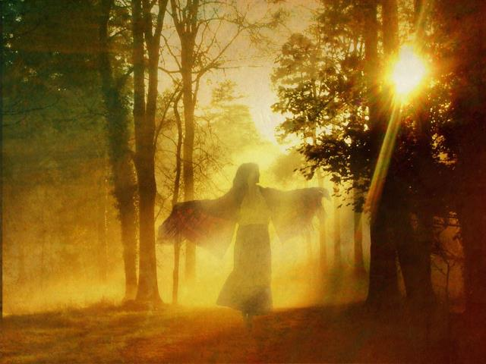
Противоположностью истины является другая истина Ж. Вольфром

Slide 4
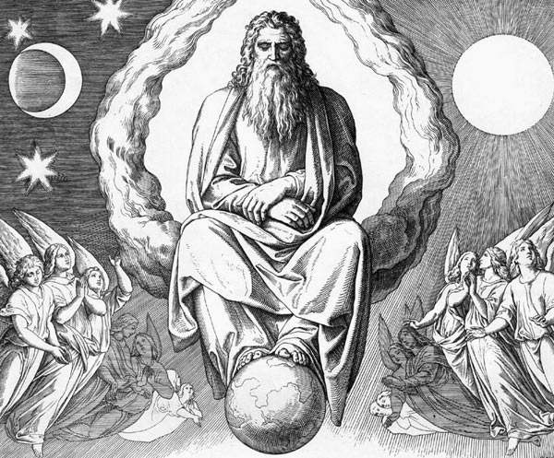
Кто истиной владеет абсолютной? Один лишь Бог, Ему дано лишь знать.
А человек за миг сиюминутный
Ее кусочек может лишь познать.
А.Е.Гаврюшкин

Slide 5
Синквейн
1 строка – одно существительное, выражающее главную тему cинквейна.
2 строка – два прилагательных, выражающих главную мысль.
3 строка – три глагола, описывающие действия в рамках темы.
4 строка – фраза, несущая определенный смысл.
5 строка – заключение в форме существительного (ассоциация с первым словом).

Slide 6
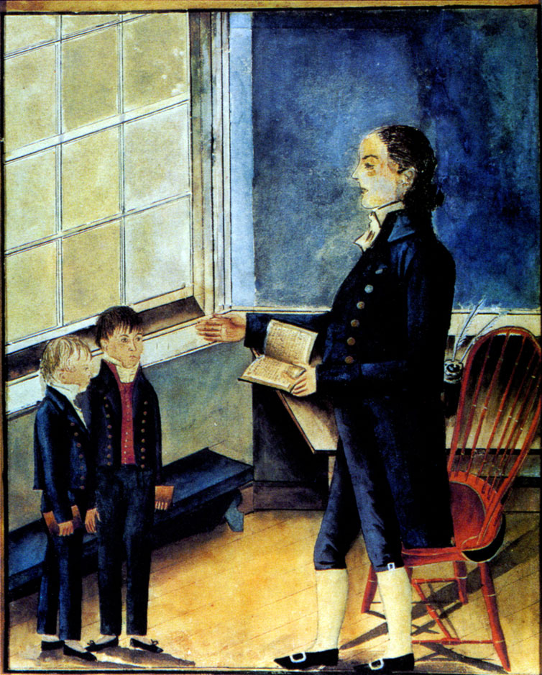
Глубочайшая истина вырастает лишь из глубокой любви.
Генрих Гейне

